Slide 1
第40讲 建立数据库

Slide 2
本章学习目标：
了解SQLite数据库的特点
掌握SQLite数据库的建立（ SQLiteOpenHelper ）
掌握初始化数据库的方法

Slide 3
SQLite数据库简介
  SQLite是一个开源的嵌入式关系数据库，在2000年由D. Richard Hipp发布
  SQLite数据库特点
    更加适用于嵌入式系统，嵌入到使用它的应用程序中
    占用非常少，运行高效可靠，可移植性好
    提供了零配置运行模式
  SQLite数据库不仅提高了运行效率，而且屏蔽了数据库使用和管理的复杂性，程序仅需要进行最基本的数据操作，其他操作可以交给进程内部的数据库引擎完成

Slide 4
SQLite数据库简介
  SQLite数据库具有很强的移植性，可以运行在Windows，Linux，BSD，Mac OS X和一些商用Unix系统，比如Sun的Solaris，IBM的AIX
  SQLite数据库也可以工作在许多嵌入式操作系统下，例如QNX，VxWorks，Palm OS，Symbin和Windows CE
  SQLite的核心大约有3万行标准C代码，模块化的设计使这些代码更加易于理解

Slide 5
SQLite支持数据类型
在Android平台上，集成了一个嵌入式关系型数据库—SQLite，SQLite3支持 NULL、INTEGER、REAL（浮点数字）、TEXT(字符串文本)和BLOB(二进制对象)数据类型，虽然它支持的类型只有五种，但实际上sqlite3也接受varchar(n)、char(n)、decimal(p,s) 等数据类型，只不过在运算或保存时会转成对应的五种数据类型。 SQLite最大的特点是你可以保存任何类型的数据到任何字段中，无论这列声明的数据类型是什么。

Slide 6
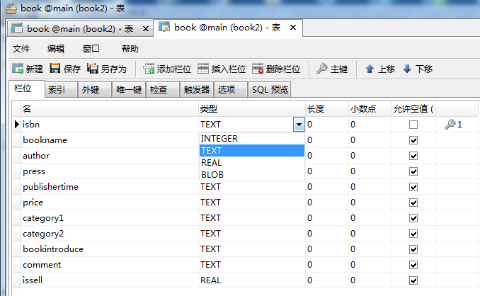
SQLite数据管理工具--Navicat

Slide 7
SQLite支持数据类型
例如：可以在Integer类型的字段中存放字符串，或者在布尔型字段中存放浮点数，或者在字符型字段中存放日期型值。 但有一种情况例外：定义为INTEGER PRIMARY KEY的字段只能存储64位整数， 当向这种字段中保存除整数以外的数据时，将会产生错误。 另外， SQLite 在解析CREATE TABLE 语句时，会忽略 CREATE TABLE 语句中跟在字段名后面的数据类型信息，
CREATE TABLE person (personid integer primary key autoincrement, name varchar(20))

Slide 8
数据库创建(代码)
  在代码中动态建立数据库是android比较常用的方法
  在程序运行过程中，当需要进行数据库操作时，应用程序会首先尝试打开数据库，此时如果数据库并不存在，程序则会自动建立数据库，然后再打开数据库
  SQLiteOpenHelper，这个帮助类可以辅助建立、更新和打开数据库
  在编程实现时，一般将所有对数据库的操作都封装在一个类中，因此只要调用这个类，就可以完成对数据库的添加、更新、删除和查询等操作（ SQLiteDatabase ）

Slide 9
SQLiteOpenHelper创建数据库
在Android系统，为我们提供了一个名为SQLiteOpenHelper的抽象类，必须继承它才能使用，它是通过对数据库版本进行管理。
为了实现对数据库版本进行管理，SQLiteOpenHelper类提供了两个重要的方法，分别是onCreate(SQLiteDatabase db)和onUpgrade(SQLiteDatabase db, int oldVersion, int newVersion)，前者用于初次使用软件时生成数据库表，后者用于升级软件时更新数据库表结构。

Slide 10
public class DatabaseHelper extends SQLiteOpenHelper {
//类没有实例化,是不能用作父类构造器的参数,必须声明为静态
private static final String name = "itcast"; //数据库名称
private static final int version = 1; //数据库版本
public DatabaseHelper(Context context) {
//第三个参数CursorFactory指定在执行查询时获得一个游标实例的工厂类,设置为null,代表使用系统默认的工厂类
super(context, name, null, version);
}
@Override public void onCreate(SQLiteDatabase db) {
db.execSQL("CREATE TABLE IF NOT EXISTS person (personid integer primary key autoincrement, name varchar(20), age INTEGER)");
}
}

Slide 11
SQLiteOpenHelper更新数据库
onUpgrade()方法在数据库的版本发生变化时会被调用，一般在软件升级时才需改变版本号，而数据库的版本是由程序员控制的，假设数据库现在的版本是1，由于业务的变更，修改了数据库表结构，这时候就需要升级软件，升级软件时希望更新用户手机里的数据库表结构，为了实现这一目的，可以把原来的数据库版本设置为2，并且在onUpgrade()方法里面实现表结构的更新。当软件的版本升级次数比较多，这时在onUpgrade()方法里面可以根据原版号和目标版本号进行判断，然后作出相应的表结构及数据更新。

Slide 12

public class DatabaseHelper extends SQLiteOpenHelper {
//类没有实例化,是不能用作父类构造器的参数,必须声明为静态
private static final String name = "itcast"; //数据库名称
private static final int version = 2; //数据库版本
public DatabaseHelper(Context context) {
//第三个参数CursorFactory指定在执行查询时获得一个游标实例的工厂类,设置为null,代表使用系统默认的工厂类
super(context, name, null, version);
}
@Override public void onUpgrade(SQLiteDatabase db, int oldVersion, int newVersion) {
db.execSQL(“alter TABLE person (sex char(2))");
}
}

